Slide 1
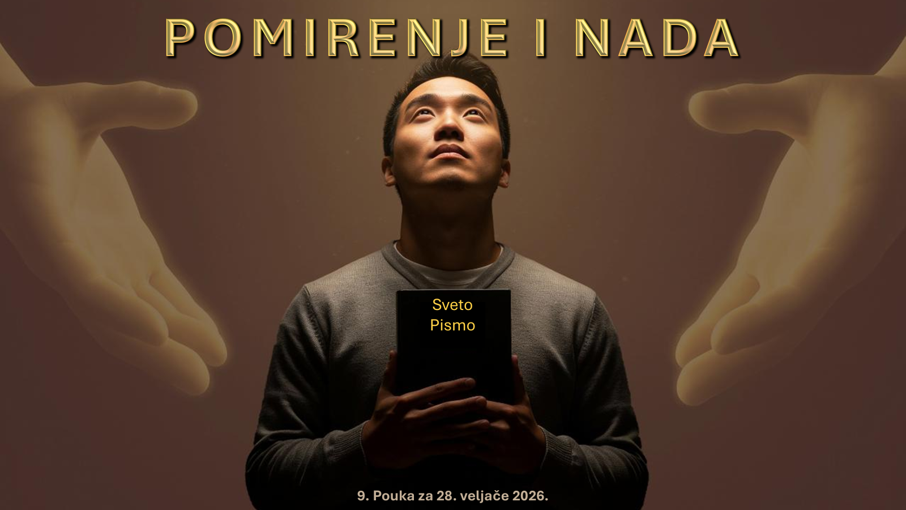
SJEDINJENJE NEBA I ZEMLJE : KRIST U FILIPLJANIMA I KOLOŠANIMA
1. tromjesečje 2026. Prezentacija biblijske pouke 21. veljače 2026.

Slide 2


Upamtite redak
2. Korinćanima 5,21:
“Njega koji je bio bez ikakva grijeha Bog učini mjesto nas grijehom, da mi u njemu postanemo pravednošću Božjom.“

Slide 3


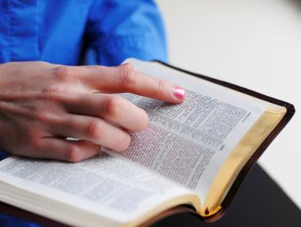

Pouka za ovaj tjedan naglašava tri glavne teme:
1. Bog čini prvi korak u pomirenju s nama. U tu svrhu poslao je
Isusa na ovaj svijet da vrati čovječanstvo k sebi. A mi trebamo “ustrajati
u vjeri” i biti “neodjeljivi od nade Radosne vijesti” (Kološanima 1,23).
2. U našem radu za Krista moramo imati na umu da smo mi samo
Njegovi suradnici u mnogo većem božanskom planu.
3. Sila Evanđelja vodi nas u duhovnu zrelost i spasenje u Isusu Kristu.

Slide 4


2. Korinćanima 5,21.
“Njega koji je bio bez ikakva grijeha Bog učini mjesto nas grijehom, da mi u njemu postanemo pravednošću Božjom.“

Slide 5


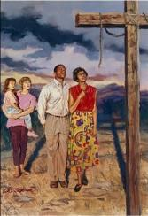
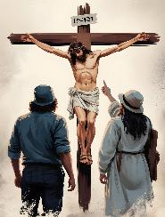
Nakon što je izjavio da je Kristov krst pomirio Nebo i Zemlju (Kol. 1,20), Pavao nastavlja objašnjavati praktične učinke tog pomirenja za nas.
Kako nas je ovo promijenilo? Kako je Bog sve ovo predvidioti možemo da učinimo kako bismo pomogli drugima učestvovati u pomirenju i steći nadu?
POMIRENJE I NADA KROZ EVANĐELJE
Učinci pomirenja
Od zločinaca do svetaca (Kol. 1,21-22)
Utemeljeni i čvrsti
(Kol. 1,23)
Nada
Donošenje nade
(Kol. 1,24-25)
Tajna Božja
(Kol. 1,26-27)
Sila Evanđelja
Objavljivanje Evanđelja (Kol. 1,28-29)

Slide 6

UČINCI POMIRENJA

Slide 7

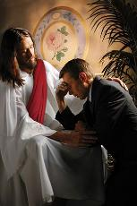
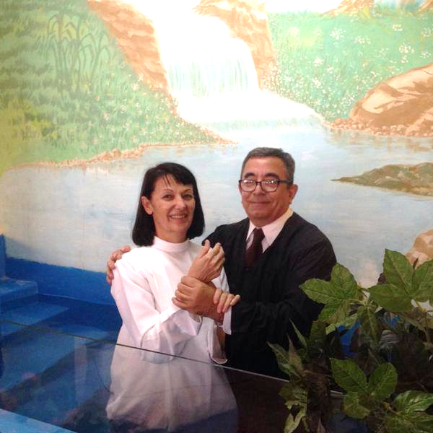
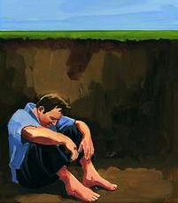
OD ZLOČINACA DO SVETACA
“I vas koji ste nekad bili otuđeni i koji ste postali neprijatelji svojim mišljenjem i zlim djelima, sada Bog izmiri u Kristovom smrtnom tijelu, smrću, da vas izvede preda se svete, neporočne i besprijekorne.“ (Kološanima 1,21.22)
Problem je jednostavan. Živjeli smo čineći zlo i zato smo osuđeni na vječnu smrt (Rim 6,23; Otk 21,8).
Umro je na krstu kako bi platio cenu za naš greh
(Rim 5,8)
Vjerom, pokajanjem i krštenjem oslobođeni smo grijeha i bez mane smo i besprijekorni pred Bogom (opravdanje) (Rim. 5,10; Kol 1,22)
Djelovanjem Duha Svetoga naš se život postepeno preobražava i postajemo sveti pred Bogom (posvećenje) (Rim 8,1; 2. Kor 5,17)
Sami po sebi nismo bili spo-sobni ijpromeniti ovu situaciju niti platiti za svoje spasenje (Ps. 49,7.8).
Ali Bog je za nas pripremio veliki plan:

Slide 8

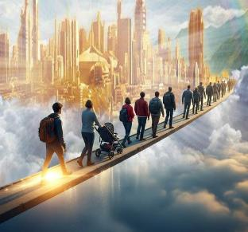
UTEMELJENI I ČVRSTI
„Ako doista ustrajete u vjeri, utemeljeni i postojani, i neodjeljiljiviod nade Radosne vijesti koju ste čuli.“ (Kološanima 1,23a)
Već smo opravdani, posvećeni smo, ali putovanje još nije završeno. Riskiramo skrenuti s puta i ne stići do cilja. Zato nam Pavao savjetuje tri stvari (Kol. 1,23a):
Ostati do kraja
Budi uporan, poput Petra kada je, nakon što je pušten iz zatvora, kucao na vrata dok mu se nisu otvorila. (Djela 12,11-16)
Biti utemeljen na veri
Naša vjera mora biti čvrsta, utemeljena na istinama koje smo naučili u Bibliji.
Biti čvrst u veri
Moramo biti nepokolebljivi, nikada ne prestajući vjerovati u “nadu Evanđelja“.

Slide 9

NADA

Slide 10

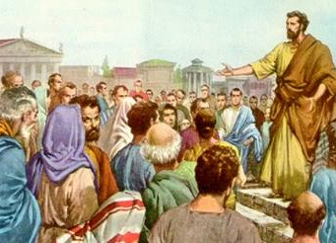

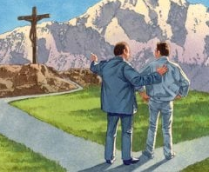
DONOŠENJE NADE
“Ja postadoh njezin službenik onim darom koji mi dade Bog, da potpuno navjestim riječ Božju.“ (Kološanima 1,25)
Kao što smo vidjeli, Božji plan za naše spasenje temelji se na Isusovoj smrti i uključuje naše opravdanje i posvećenje. Ali nešto važno je nedostajalo: na neki način moramo upoznati taj plan kako bismo ga prihvatili. Trebamo nekoga tko će nam ga otkriti.
Tu dolazi do izražaja “Božja vladavi-na“ (Božji način uređivanja okolno-sti, misli, ljudi itd.), a Pavao je bio jedan od propovijednika (Kol .1,25).
Pavao se radovao što je dio ovog plana, iako je to uključivalo nevolje (Kol. 1,24). Od uhičenja u Rimu do smrti napisao je najmanje sedam od četrnaest poslanica sačuvanih u Novom zavjetu.
Pavao je bio važan dio Božjeg plana i radovao se tome. I mi možemo biti dio tog plana vodeći druge do poznanja Krista. To je naša radost!

Slide 11

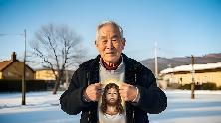
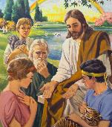

TAJNA BOŽJA
“Tajnu koja je bila sakrivena kroz vjekove i i pokoljenja - a koja je sada objavljenja njegovim svetima.“ (Kološanima 1,26)
Pavao govori o tajni koja je otkrivena crkvi nakon Kristovog uskrsnuća (Kol. 1,26). Do tada su postojale samo naznake o njoj. Ali koja je to tajna? “Krist, nada slave“ (Kol. 1,27).
Osmišljena je prijije postanka svijeta (1. Pet. 1,20).
Djelomično je objavljena anđelima (1. Pet. 1,12).
Prvi put je prikazana Adamu i Evi (Post 3,15)
Objavljena je prorocima (1. Pet. 1,10.11)
Isus je to prvo objavio Jevrejima (Matej 15,24).
Tada se potpuno objavio svim ljudima (Kol. 1,27)
U ovoj tajni još uvijek postoje faze koje treba otkriti. Sada živimo u nadi da ćemo biti proslavljeni. Kakva promjena! Kakva tajna! Grešnici su opravdani, posvećeni i proslavljeni Isusovom otkupiteljskom krvlju. Ova tajna će i dalje biti predmet proučavanja kroz cijelu vječnost.

Slide 12

SILA EVANĐELJA

Slide 13

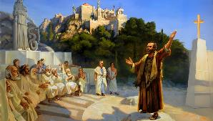
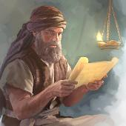
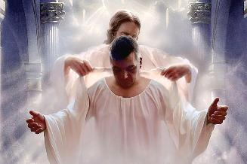
OBJAVLJIVANJE EVANĐELJA
„Njega mi navješćujemomo, opominjući svakoga čovjeka i poučavajući svakoga čovjeka u svoj mudrosti, da učinimo zrelim svakog čovjeka u Kristu. “ (Kološanima 1,28)
Kako je Pavao propovijedao Evanđelje? Središte njego- vog propovijedanja bio je raspeti Krist (1. Kor. 1,23). Nakon što su ljudi prihvatili Isusa, opominjao ih je i poučavao dok nisu postali “savršeni“ (Kološanima 1,28-29). Kako je to činio?
Objasnio im je kršćansko učenje i praksu (2. Sol. 2,15).
Upozorio ih je na posljedice odbacivanja Evanđelja (Heb. 10,25-29).
Upozorio ih je na opasnosti od lažnih učitelja (Djela 20,29.30).
Zastani malo… učini ih savršenima? I ne samo nekolicinu… “svakog čovjeka“! (Kol. 1,28b).
Grčka riječ prevedena kao“savršen“ ( teleios ) znači“zreo“, “potpun“, “potpuno razvijen“. Kako kršćani duhovno rastu i razvijaju se, stiču dublje razumijevanje dubine Božjeg zakona i usklađuju svoje živote s njegovim zahtjevima? Naš je cilj, dakle, biti savršen u Kristu Isusu.

Slide 14

Ellen G. White, Isusov život, str. 616. u izvorniku.
“Dok promatramo razapetog Otkupitelja, potpu- nije shvaćamo veličinu i značaj žrtve koju je prinjelo Veličanstvo Neba. Plan spasenja proslav- ljen je pred nama, a pomisao na Golgotu budi živa i sveta osjećanja u našem srcu. U našem srcu i na našim usnama biće hvala Bogu i Janjetu, jer ponos i samoobožavanje ne mogu cvetati u duši koja u svom svježem sjećanju pamti prizore Golgote.“

Slide 15

U svojoj Poslanici Kološanima Pavao uči da u Kristu imamo sve. Isus je naš Stvoritelj i Otkupitelj. Apostol razvija ovu misao pripisujući Isusu naslove koji odražavaju ono što je On učinio za nas. Isus je Glava Crkve, Početak i Prvenac iz mrtvih, što rezultira Njegovom nad močnoπću u svemu (Kol. 1,18). Pavao također kaže da “Bog odlući u njemu nastaniti svu Puninu” (Kol. 1,19). Drugim riječima, on tvrdi da je Isus Bog! Jednostavno rečeno, Pavao nam poručuje da Isus čini ono što čini zato što je ono što On jest! Kao potpuni Bog, On stvara i otkupljuje. U Kol. 1,19.20 Pavao naglašava da su Bogu bile po volji dvije stvari: (1) da se u Isusu nastani sva punina, i (2) da po Isusu sve pomiri sa sobom. Ove dvije misli pokazuju da su Isusova božanska narav i Njegovo djelo pomirenja neodvojivi.

Slide 16
PRIMJENA
?
Kako mi znanje iz pouke: ”Pomirenje i nada” može pomoći danas?
Razumjevši da mi Isus želi pomoći, da se podsjetim naloga: ”Prestanite i znajte da sam ja Bog (Ps.46,10), da shvatim da je Biblija još uvijek Božji najveći dar koji otkriva Njegov plan otkupljenja,
Želim li usred društvenih i kulturoloških utjecaja prihvatiti Sveto pismo kao autoritativno, nepogrješivo otkrivenje Božje volje?
Želim li ostati vjeran cijelom Pismu a to znači vršiti zapovijedi Božje i čuvati svjedočanstvo Isusa Krista?

Slide 17
PRENOŠENJE ISTINE
?
Koje promjene trebamo ostvariti u svom životu?
Koje biblijsko načelo iz ove pouke možemo primijeniti danas?

Slide 18
PLAN
?
Kako pouku: ”Pomirenje i nada”, možemo koristiti idući tjedan?
Razgovarajte u razredu ili skupini:
1. Pročitaj Kol. 1,21.22; Ef. 5,27. Na što Pavao misli govoreći o“otuđenosti“ i neprijateljstvu“, i što se očekuje od Kristove smrti?
2. Pročitaj Rim. 5,6-8; 5,9-11; 6,6.7; 2. Kor. 5,17-21; Gal. 2,20. Iz koliko dijelova se sastoji Evanđelje?
3. Pročitaj Kol. 1,23. Što Pavao misli kad kaže da ”trebamo ostati utemeljeni i postojani u vjeri”?(Vidi Kol. 2,5 i Ef. 3,17)
4. Pročitaj Matej 7,25; Ef. 2,20; 3,17. Na što Pavao misli kad govori ”utemeljeni”? Na što se ta riječ odnosi?
5. Pročitaj 1. Kor. 12,12-27. Kaje još aspekte crkve osim ”tijela” u prenosnom smislu oslikava ta metafora?
6. Pročitaj Kol. 1,18. Kako je ideja o Kristu kao glavi povezana s idejom o Njemu kao”početku”?
7. Pročitaj Rim. 6,3.4. Koje razlog navodi Pavao na osnovi kojeg je Isus postao začetnik novog stvaranja?
8. Pročitaj Kol . 1,19.20; Kakvo je to pomirenje koje dolazi putem križa, i koliko je ono sveobuhvatno?

Slide 19
PRENOŠENJE ISTINE
?
Koje promjene trebamo izvršiti u našem životu?
ODLUČITE!
Starting this week,, I will depend upon Christ’s righteousness not on my own righteousness
Starting this week, I will submit my plans to God daily
NAČELO
PRIMJENA
PROBLEM
ODLUKA
Iako je proteklo više od dvije tisuće godina od kada su ove knjige napisane, svijet u ko- jem danas živimo, du-hovno gledano, ne ra- zlikuje se mnogo od onog svijeta. I mi sto- jimo na granici nebe- skog kraljevstva pa ostaje pitanje: Hoćemo li uz Božju pomoć za- vršiti našu MISIJU?
Naš plan proučavanja ovih poslanica izgleda ovako. Tromjesečje je podijeljeno u dvije slične tematske cijeline: 1. Prvih sedam tjedana prou- čavat ćemo Poslanicu Filipljanima. 2. Sljedečih šest tjrdana na redu je Poslanica Kološanima. Svaki tjedan obradit ćemo jednu temu ključnih događaja iz Pavlovog života. Božanski poziv se upućuje i nama danas: „Pazi na službu da je izvršavaš” (Kol. 4,17). Što je tvoja odluka?
Sjećate li se vašeg najtežeg posla kojeg ste ikada radili? Zar je taj posao stvarno bio pretežak? Niste li podigli ljestvicu očekivanja malo previsoko? Tko je bio problem, vaše shvaćanje posla koga ste radili ili oni koji su vam u tome pomaga- li? Ima onih koji bi zahvalili na takvom poslu i mirno se povukli. Ne zaboravite, Bog nikad ne daje posao a da ne pripre- mi snagu da ga obavimo. Je si li spre-
man ispuniti Kristov nalog?
1. Ovog tromjesečja bit ćemo za- okupljeni proučavanjem dvaju Pavlovih poslanica: Filipljanima i Kološanima. Obje imaju slične poruke: Jedino Isus može sjedi- niti nebo i zemlju!
2. Događaji iz prošlosti sada tre baju biti opomena i izvor nezabo- ravnih pouka za nas danas. Učimo od Pavla, makoliko okol- nosti bile drukčije, nalog je os- tao isti: „Ja te šaljem. Isus!”

